Slide 1



Création et utilisation de la base de données
Evan Fol

Slide 2

Contexte du projet
Objectif principal
Créer une base de données décisionnelle pour mieux prédire le prix de vente des biens et aider les agences régionales à conseiller leurs clients.
Notes:
Base de données crée pour Laplace immo

Slide 3
La stratégie de sauvegarde et la conformité RGPD
Afin de respecter les RGPD il a été nécéssaire de nettoyer notre jeu de données de toutes informations personnelles.
Le seul fichier en contenant ici était celui sur les données des valeurs foncières.
La dernière colonne contenait le nom de l’acquéreur que nous avons donc supprimé.

Slide 4
Les données initiales
Données des valeurs foncières extraites de DVF (Données des Valeurs Foncières)
Données INSEE sur les recensements des populations des différentes communes
Les données de data.gouv concernant le référentiel géographique français (Région, départements, communes,…)

Slide 5
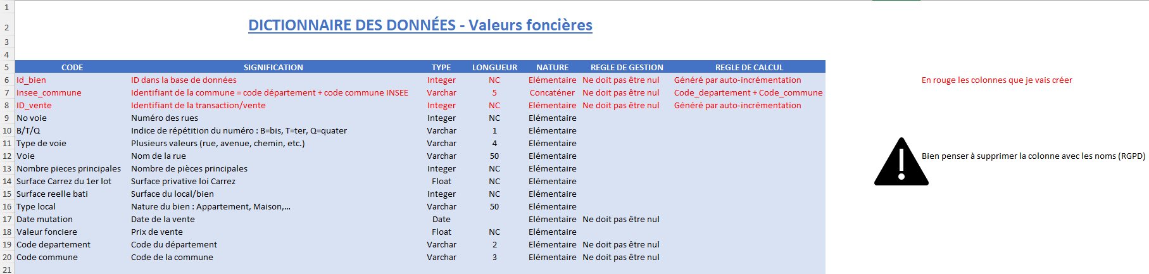
L’extrait du dictionnaire des données (Valeurs foncières)

Slide 6
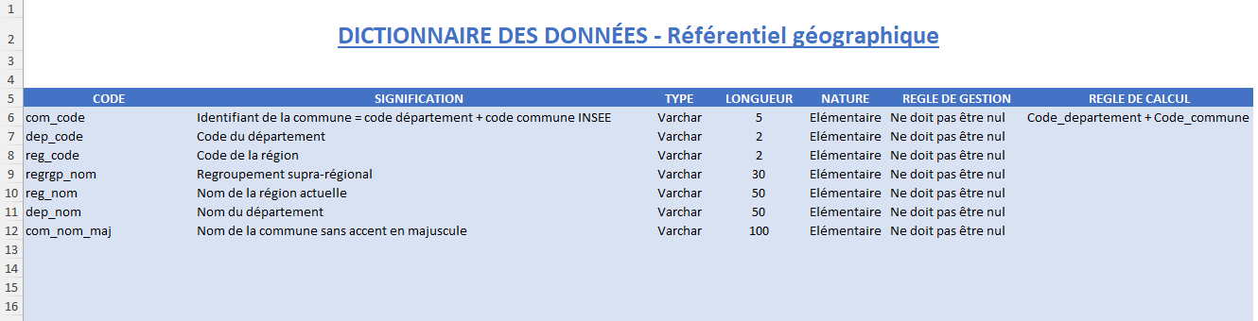
L’extrait du dictionnaire des données (Réf géographique)

Slide 7
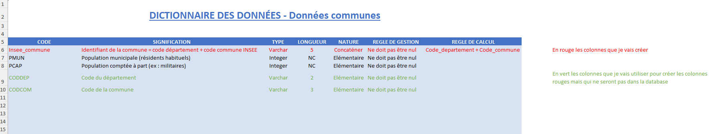
L’extrait du dictionnaire des données (Données communes)

Slide 8
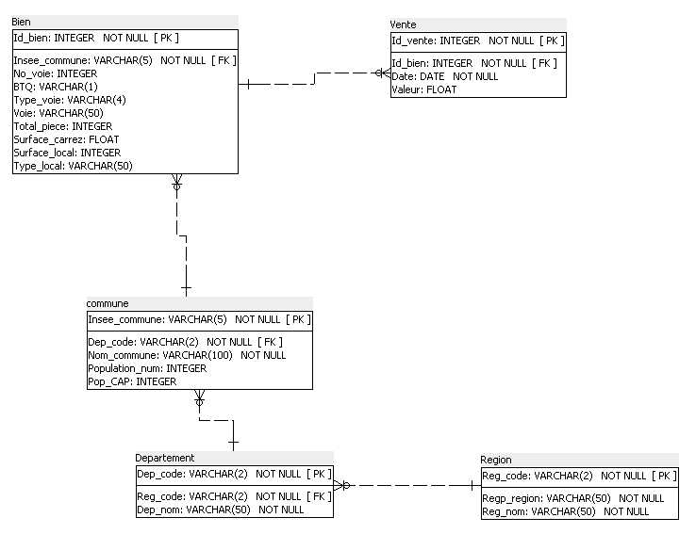
Le schéma relationnel normalisé

Slide 9
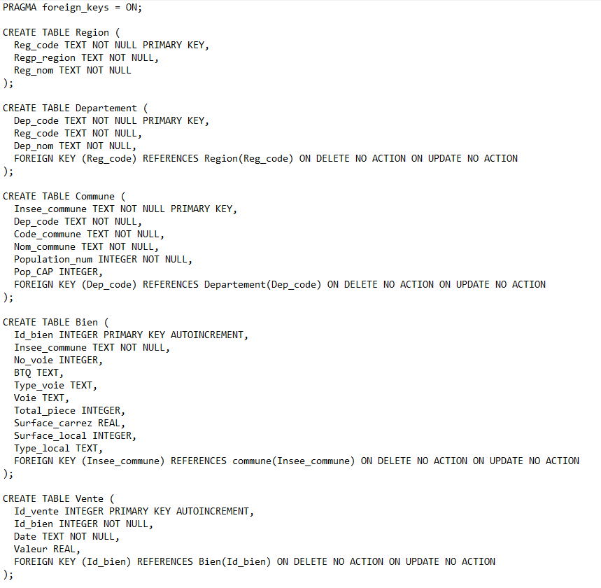
Création du code avec SQL power architect
Notes:
Voici le code qui a permit la création de ma base de données sur SQLite
Une fois la structure de la base crée. J’ai du utiliser powerquerry afin d’assembler mes différentes tables pour créer exactement les tables correspondantes à mon schéma relationnel.

Slide 10
Création des tables excel correspondant aux tables SQL
Suppression de toutes nos colonnes non utilisées dans notre dictionnaire de données
Création des colonnes utiles (Insee_commune par agrégation du code département et du code commune et des colonnes Id_bien et Id_vente par auto-incrémentation)
Liaison de nos tables entre elle avec PowerQuerry afin d’obtenir exactement les infos que l’on veut dans nos tables finales

Slide 11
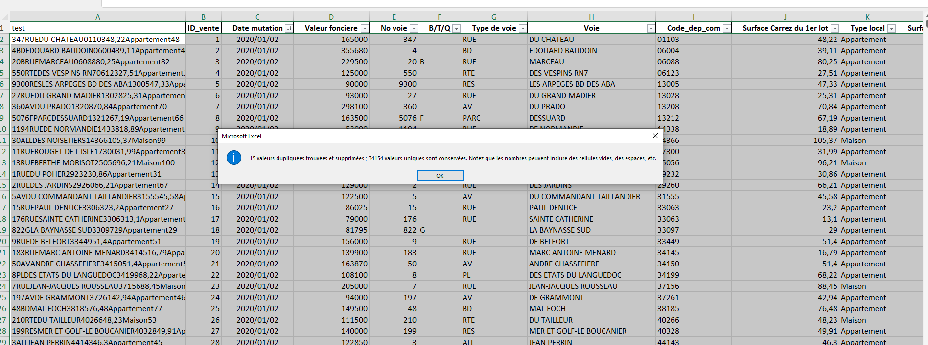
Création des tables excel correspondant aux tables SQL
Notes:
On utilise une colonne test avec une concaténation des toutes les colonnes importantes afin de trouver et supprimer les doublons qui correspondent à des ventes du même bien (15 ici) ceci permet d’avoir les données pour les biens séparés
Par la suite on sépare la table en vente qui contient toutes les lignes avec seulement les colonnes (date et valeur en plus d’Id_vente) et bien qui ne contient pas les doublons mais contient toutes les colonnes sauf (date et valeur)
Pour la table Commune on fait la même chose sauf que l’on utilise cette fois powerquerry pour prendre les infos sur les populations de données communes afin de les mélanger avec les données géographiques pour obtenir notre table Commune finale

Slide 12
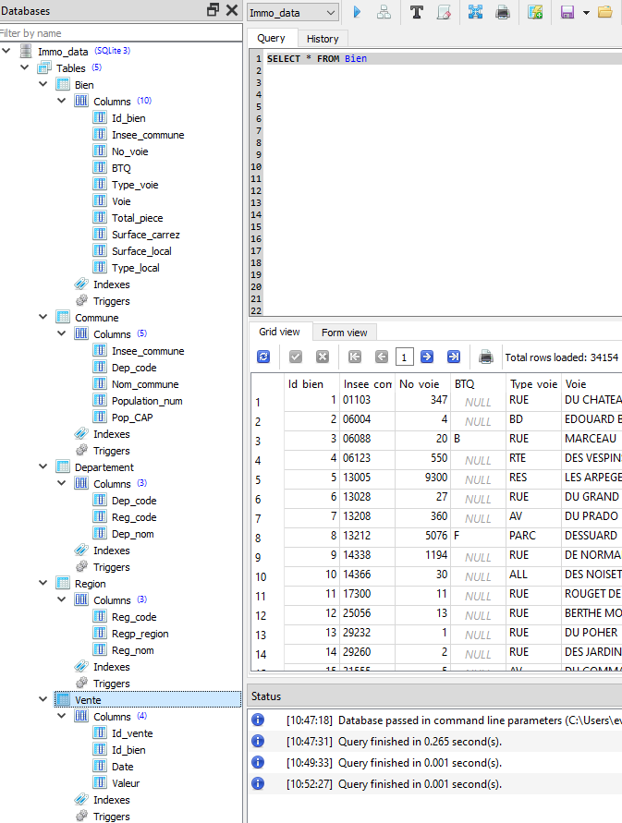
La base de données avec les tables créées et les données chargées
Nos cinq tables sont là, chacune avec ses colonnes détaillées dans le schéma relationnel
Données
présentes

Slide 13
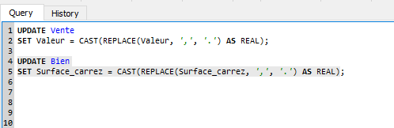
La base de données avec les tables créées et les données chargées
Permet d’éviter les bugs liés aux « , » en les remplaçant par des « . »
Notes:
Afin de supprimer la virgule et de la remplacer par un point pour éviter des bugs nous avons utiliser ce code

Slide 14
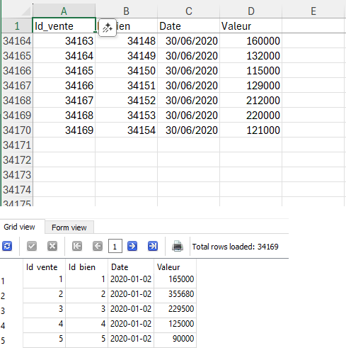
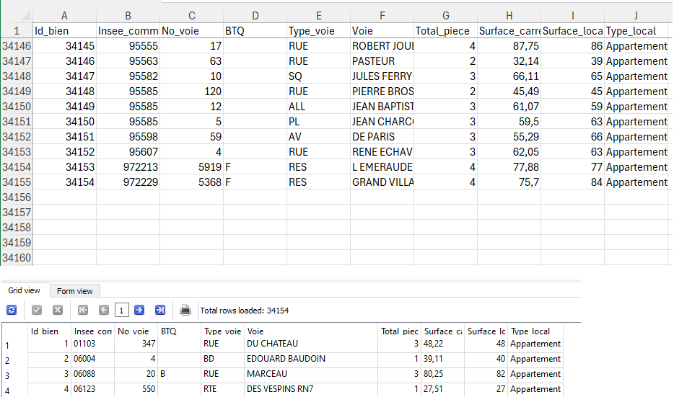
Les screenshot qui permettent de démontrer le bon chargement des données
Table Vente
Table Bien
Table Excel
Base de données

Slide 15

Requêtes SQL et résultats

Slide 16
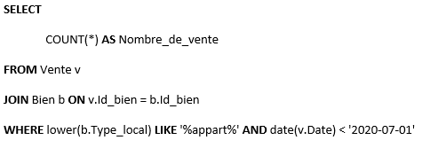
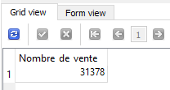
Requête 1
Nombre total d’appartements vendus au 1er semestre 2020.
Code
Résultat
Notes:
On peut voir ici le nombre total de vente d’appartements au premier semestre de 2020 ce qui nous donne une indication sur la dynamique du marché, à comparer avec les années précédentes pour avoir une meilleure visibilité sur l’évolution.

Slide 17
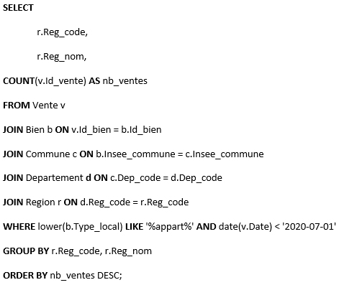
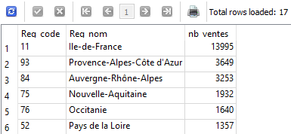
Requête 2
Le nombre de ventes d’appartement par région pour le 1er semestre 2020.
Code
Résultat
Notes:
On voit ici la répartition géographique des ventes ce qui nous informe sur le dynamisme des différentes régions par rapport à l’achat d’appartements.
Sans surprise l’Ile de France est la région de loin la plus dynamique.

Slide 18
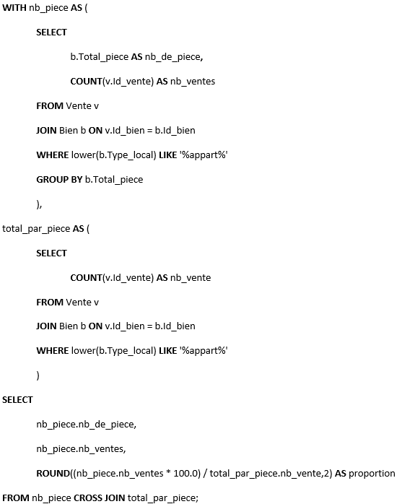
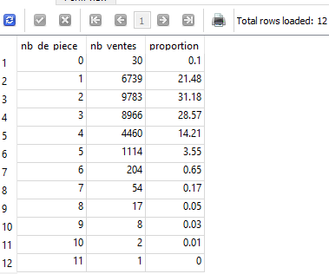
Requête 3
Proportion des ventes d’appartements par le nombre de pièces.
Code
Résultat
Notes:
Visibilité de la composition du marché en termes de nb de ventes par nb de pièce
A eux seuls les appartements de 1 à 3 pièces représentent plus de 80% des ventes !

Slide 19
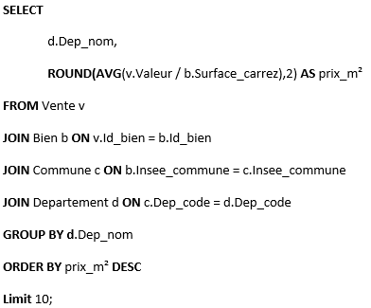
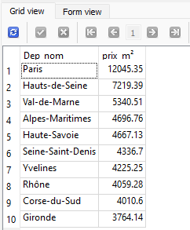
Requête 4
Liste des 10 départements où le prix du mètre carré est le plus élevé.
Code
Résultat
Notes:
Liste des départements les plus chers, faire attention car comme on le verra certaines ventes font artificiellement gonfler ce chiffre.
Le prix du m² à Paris est presque deux fois plus élevé que le deuxième plus élevé qui sont les Hauts de Seine ce qui est intrigant

Slide 20
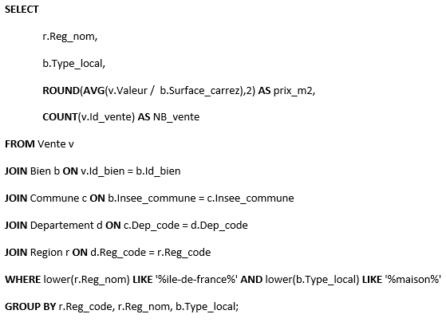
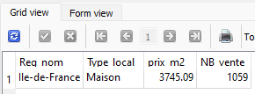
Requête 5
Prix moyen du mètre carré d’une maison en Île-de-France.
Code
Résultat
Notes:
Valeur de référence régionale pour l’île de France ce qui permet de comparer pour voir si il y a sur ou sous valorisation quand on regarde le prix au m² d’une maison dans cette région.

Slide 21
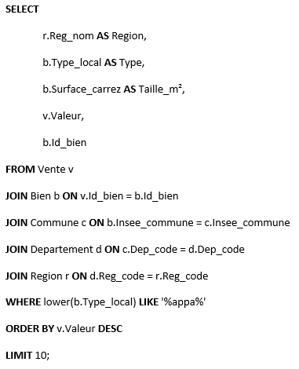
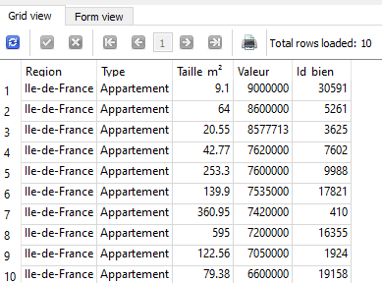
Requête 6
Liste des 10 appartements les plus chers avec la région et le nombre de mètres carrés.
Code
Résultat
Notes:
On voit que tous les appartements les plus chers sont en Ile de France , il peut s’agir d’outliers ce qui explique le prix extrêmement élevé du m² en Ile de France par rapport aux autres.

Slide 22
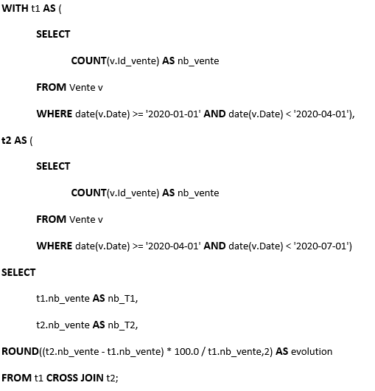
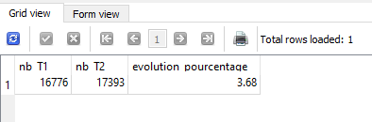
Requête 7
Taux d’évolution du nombre de ventes entre le premier et le second trimestre de 2020.
Code
Résultat
Notes:
On voit qu’il y a une augmentation du nombre de vente au 2èm trimestre ce qui indique une croissance du marché.

Slide 23
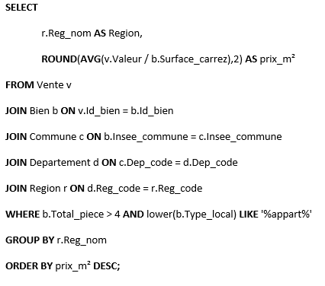
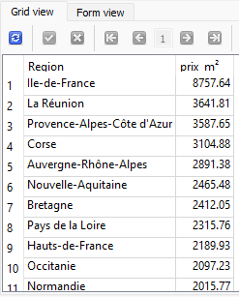
Requête 8
Le classement des régions par rapport au prix au mètre carré des appartement de plus de 4 pièces.
Code
Résultat
Notes:
On peut voir ici ou les grands appartements sont le plus et le moins chers en France
Une fois de plus l’Ile de France est devant avec un prix au m² 3 fois supérieur au deuxième qui est ici la réunion !

Slide 24
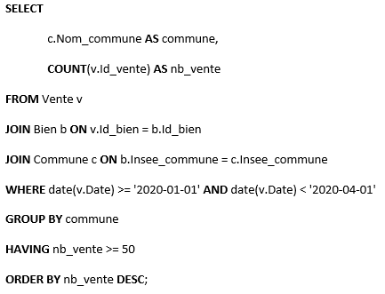
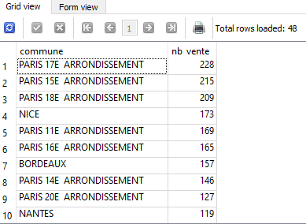
Requête 9
Liste des communes ayant eu au moins 50 ventes au 1er trimestre.
Code
Résultat
Notes:
Ces communes représentent les endroits en France ou le marché est le plus actif et comme on peut le voir la plupart se situent à Paris.

Slide 25
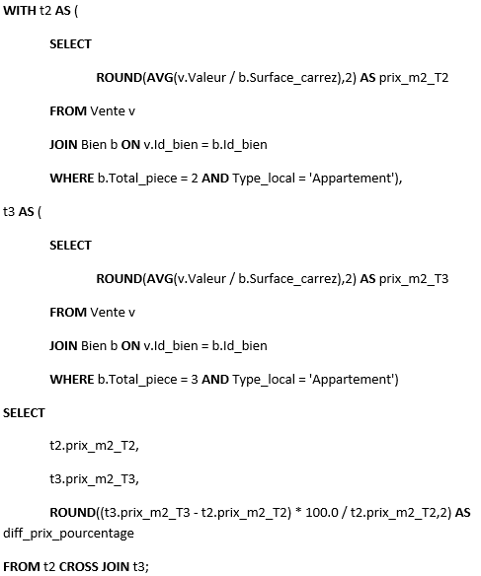
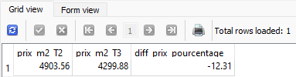
Requête 10
Différence en pourcentage du prix au mètre carré entre un appartement de 2 pièces et un appartement de 3 pièces.
Code
Résultats
Notes:
On peut ici voir la décote de 13% du prix au m² pour l’ajout d’une pièce supplémentaire et ce pour l’ensemble du territoire

Slide 26
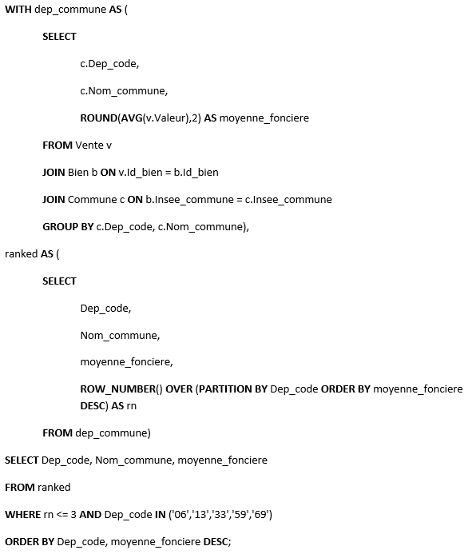
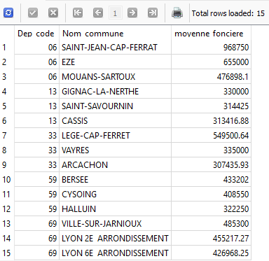
Requête 11
Les moyennes de valeurs foncières pour le top 3 des communes des départements 6, 13, 33, 59 et 69.
Code
Résultat
Notes:
Permet de voir plus en détail les disparités en fonction des départements
On voit par exemple ici la forte différence entre la valeur foncière moyenne des Alpes Maritimes (06) qui est beaucoup plus élevée que celle des Bouches-du-Rhônes (13)

Slide 27
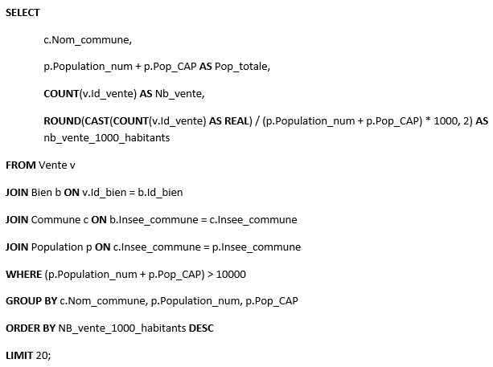
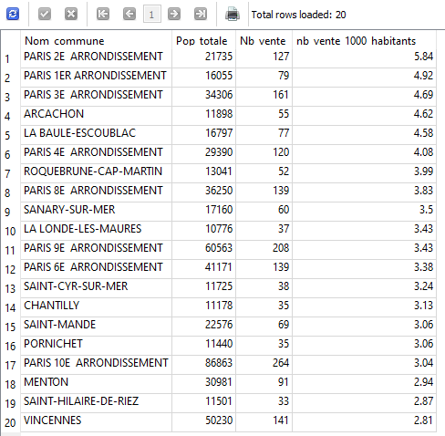
Requête 12
Les 20 communes avec le plus de transactions pour 1000 habitants pour les communes qui dépassent les 10 000 habitants.
Code
Résultat
Notes:
On observe ici l’activité en termes de vente pour 1000 habitants dans les communes de plus de 10k habitants ce qui nous permet d’avoir un visuel sur la performance / attractivité de certaines communes.
Une fois de plus beaucoup de communes parisiennes se trouvent e tête ce qui reflète ce que l’on a observé dans les requêtes précédentes.

Slide 28
Merci !

